Slide 1
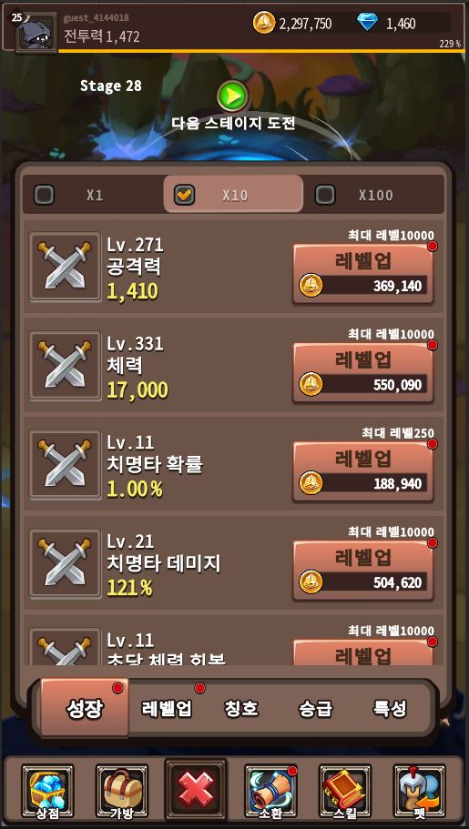

캐릭터 성장
버튼 클릭 1회당 1회 파티클 이펙트
X10 상태에서 1회 클릭이어도 1회만 연출

Slide 2
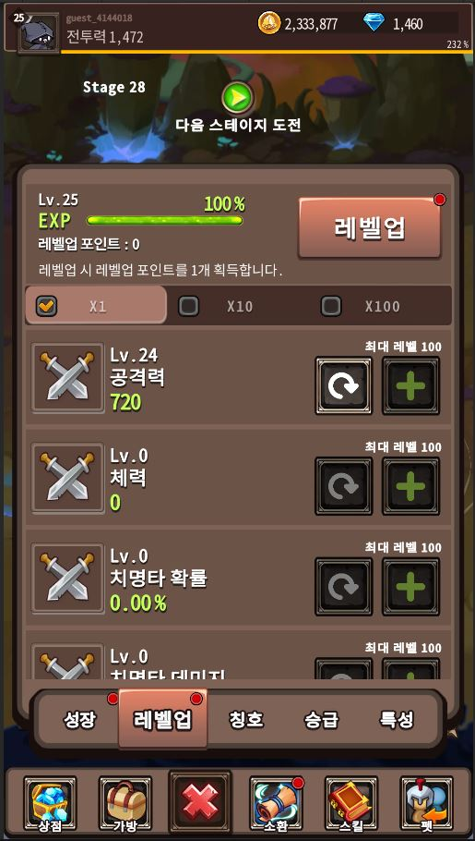

캐릭터 레벨업
버튼 클릭 1회당 1회 파티클 이펙트
X10 상태에서 1회 클릭이어도 1회만 연출
레벨업의 경우 1회당 1회 이펙트 연출
연출과 동시에 레벨업 포인트 숫자 증가

Slide 3
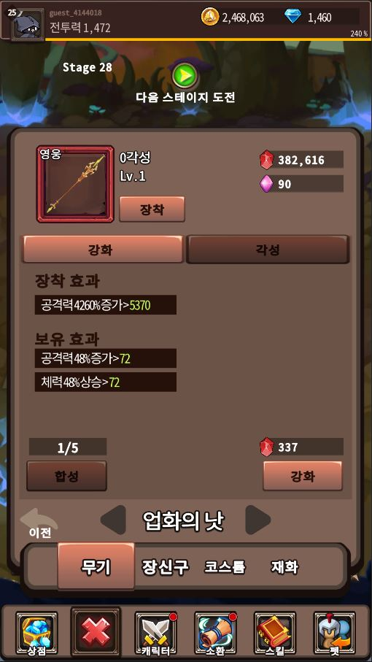

장비 강화
버튼 클릭 1회당 1회 파티클 이펙트
X10 상태에서 1회 클릭이어도 1회만 연출

Slide 4
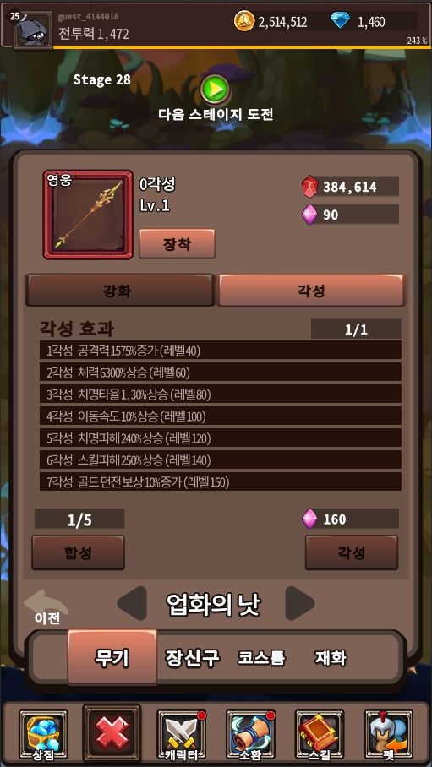
장비 각성
업화의 낫 (장비 이름)
각성 1 > 2
(이전 각성 레벨 > 현재 각성 레벨)
최대 강화 레벨 20 > 40
(이전 최대 레벨 > 현재 최대 레벨)
+ 공격력 100% 상승
(현재 각성으로 획득한 각성 옵션)
각성 완료
업화의 낫
각성 1 > 2
최대 강화 레벨 20 > 40
+공격력 100% 상승
각성 완료 : String 206
각성 : String 205
최대 강화 : String 204

Slide 5
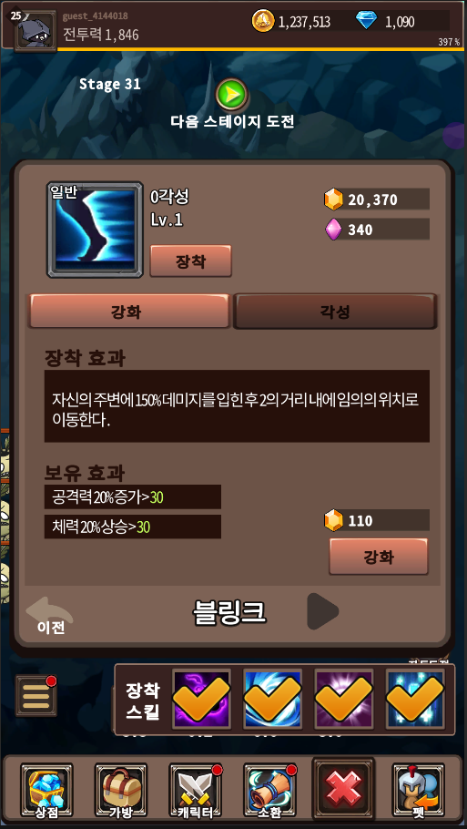
스킬 강화
버튼 클릭 1회당 1회 파티클 이펙트
X10 상태에서 1회 클릭이어도 1회만 연출

Slide 6
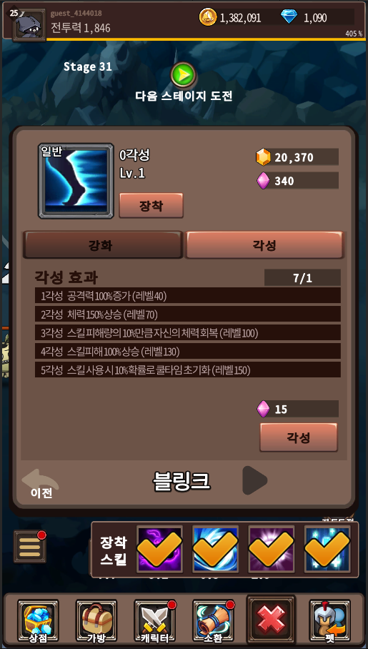
스킬 각성
블링크 (스킬 이름)
각성 1 > 2
(이전 각성 레벨 > 현재 각성 레벨)
최대 강화 레벨 20 > 40
(이전 최대 레벨 > 현재 최대 레벨)
+ 공격력 100% 상승
(현재 각성으로 획득한 각성 옵션)
각성 완료
블링크
각성 1 > 2
최대 강화 레벨 20 > 40
+공격력 100% 상승

Slide 7
스킬 장착 인지 강화
스킬에서 장착을 누르면 장착 스킬 쪽에 하이라이트
최초 장착 시에는 하지 않고 이미 장착 스킬이 가득
차 있어 위치 교체가 들어가는 경우에만 연출
이 체크 마크에 강조를 위한 가벼운
애니메이션 (스케일 조정등)

Slide 8
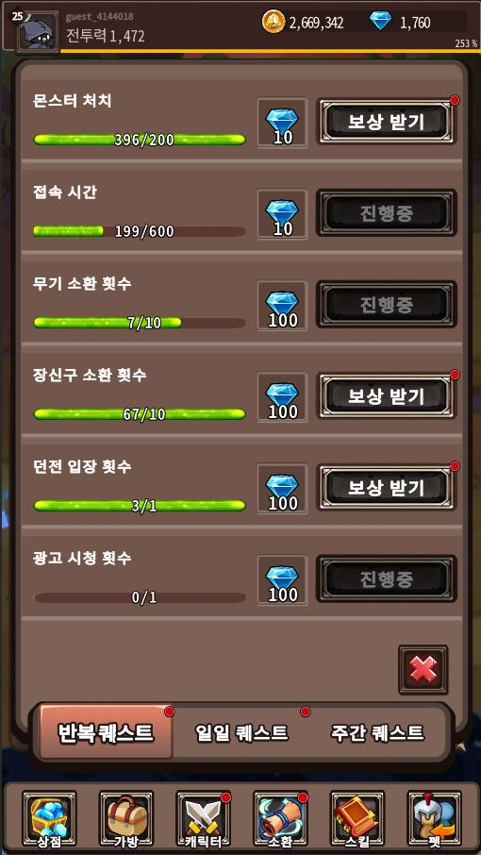

퀘스트 보상 수령
모든 퀘스트 보상 수령 시 팝업
누적된 보상을 한번에 받을 시 총액을 표기 필요
(예시, 무기 소환 횟수 10당 100의 보상인 경우 30회
무기 소환을 하여 보상 받기를 선택하면 300 보상으로
토스트에서 최종 표기)
보상
10,000
보상 : String 10

Slide 9
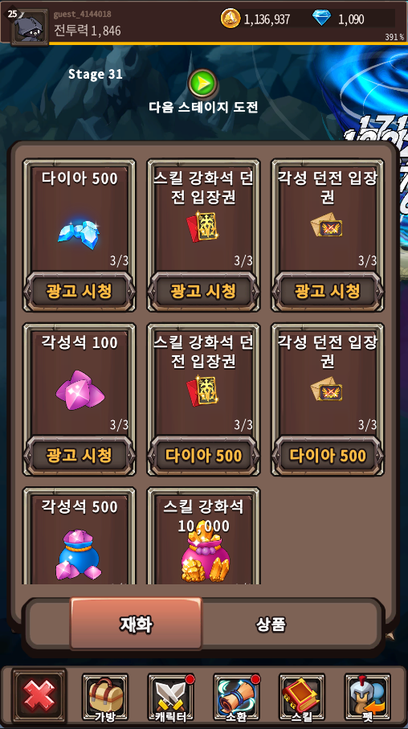
상점 보상 수령
모든 상품 구매 시
해당 상품 이미지와 구매 완료 스트링
(패키지의 경우 여러 상품을 한번에 노출 필요)
구매 완료
10,000
구매 완료 : String 1850

Slide 10
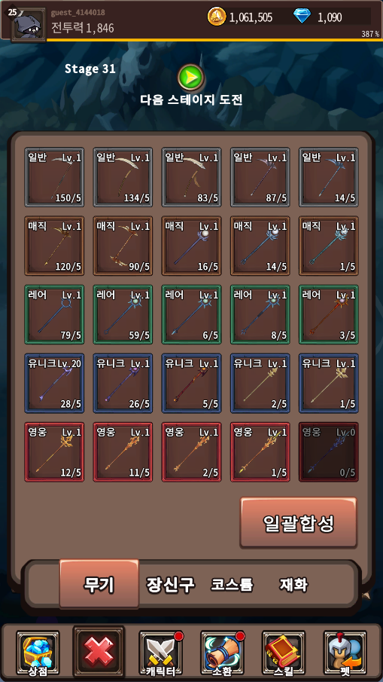
장비 일괄합성 이후 토스트
장비 일괄합성이 완료 된 후 합성 완료 안내
일괄합성에 성공했습니다.
일괄합성에 성공했습니다.
: String 147

Slide 11
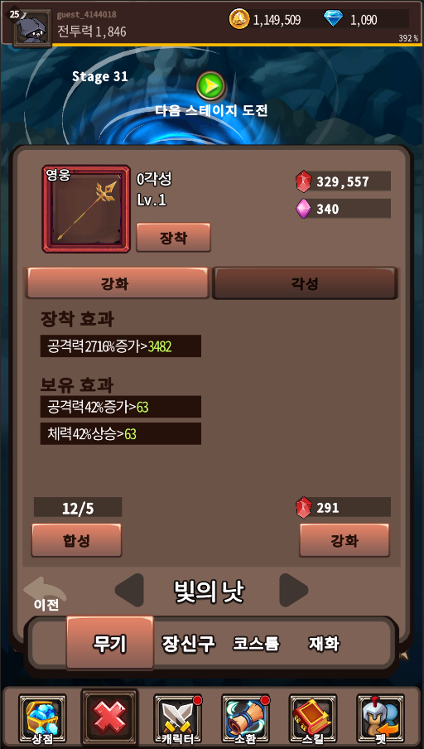
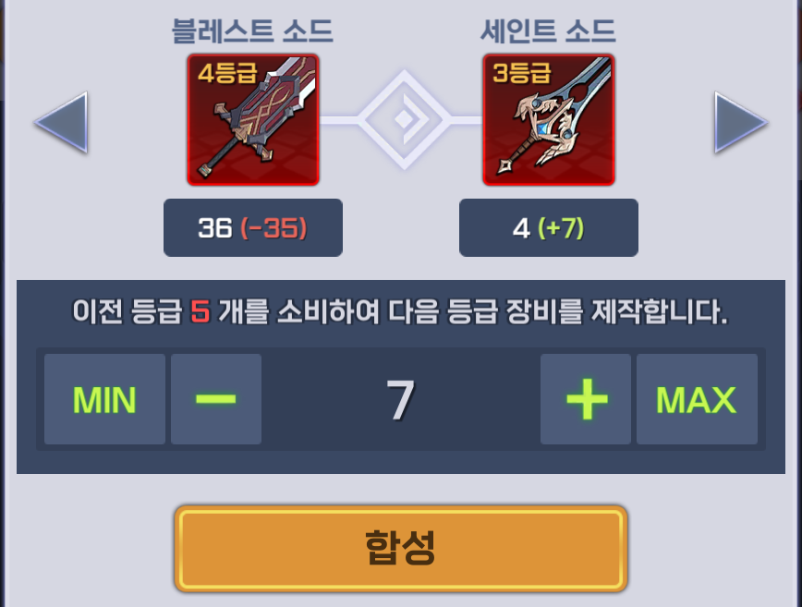
장비 개별합성 추가 팝업
장비 합성에 대한 개념을 최소한 안내하고
이용자의 실수를 방지하기 위해
추가 팝업으로 장비 합성 안내
결과 부분
장착 창에서 합성을 누르면 해당 팝업 출력
합성 가능한 숫자를 표기, 유저가 선택하고 합성을
터치하면 – 합성 결과로 숫자가 변경되면서 결과쪽
장비 아이콘에 파티클 이펙트를 보여준다.
이전 등급 5개를 소비하여 다음 등급의 장비를 제작합니다.
: String 1974

